Slide 1
OpenClassrooms Projet 8 libre « Coupe du Monde 2022 de Football »

Slide 2

Présentation Jean Lavital DATA ANALYST
Rédaction d’un rapport d’analyses sur la Coupe du monde de Football 2022 au Qatar

Slide 3
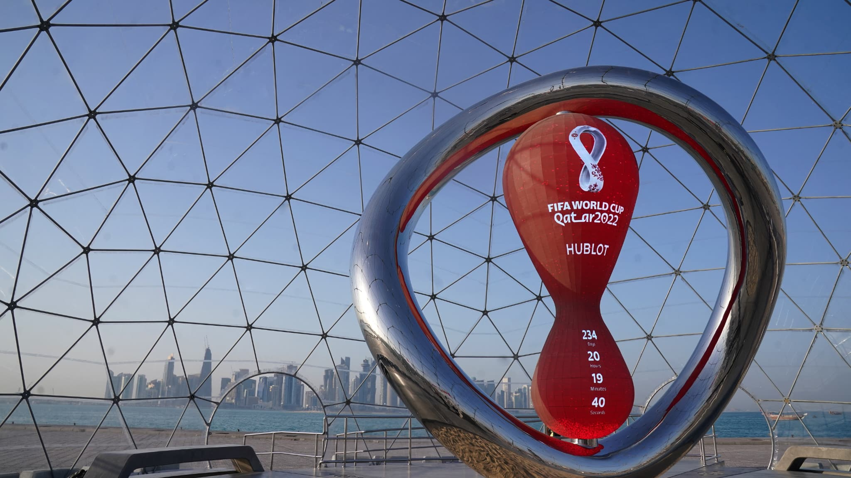
Sources de données
www.fifa.com/fr
www.transfermarkt.fr
www.data.worldbank.org
www.donnees.banquemondiale.org
www.kaggle.com
www.lefigaro.fr
www.lequipe.fr
Notes:
Le marché international du poulet connaît une croissance continue depuis les années 60, et
plus particulièrement depuis les années 2000,
alors que les marchés des autres viandes
montrent des signes de ralentissement
L’internationalisation du
marché du poulet s’est faite à partir des années 1990 à la faveur de la montée en puissance de
gros producteurs-exportateurs que sont principalement les États-Unis et le Brésil.

Slide 4
Introduction

Slide 5

Coupe du Monde 2022 de Football au Qatar
Retombées économiques et marketing
Enjeu sportif
Enjeu géopolitique pour le Qatar
Dernière édition à 32 équipes
Notes:
Le marché international du poulet connaît une croissance continue depuis les années 60, et
plus particulièrement depuis les années 2000,
alors que les marchés des autres viandes
montrent des signes de ralentissement
L’internationalisation du
marché du poulet s’est faite à partir des années 1990 à la faveur de la montée en puissance de
gros producteurs-exportateurs que sont principalement les États-Unis et le Brésil.

Slide 6
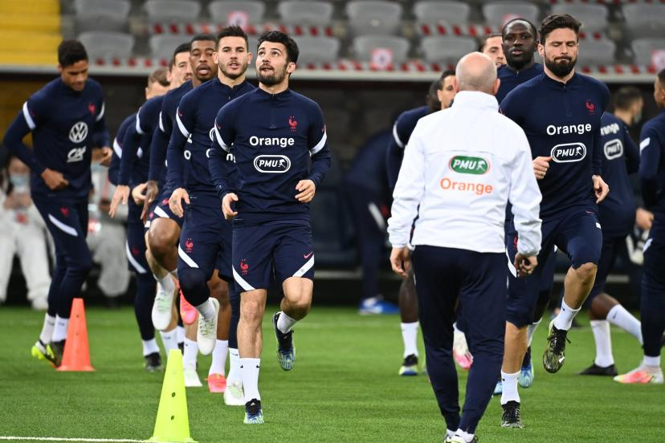

Choix du plan et objectifs
Positionnement des équipes qualifiés
Evaluations des forces en présence, sélection de variables pertinentes
Identifications des profils potentiels
Liens entre les facteurs économiques et sportifs, classification des équipes
Notes:
Le marché international du poulet connaît une croissance continue depuis les années 60, et
plus particulièrement depuis les années 2000,
alors que les marchés des autres viandes
montrent des signes de ralentissement
L’internationalisation du
marché du poulet s’est faite à partir des années 1990 à la faveur de la montée en puissance de
gros producteurs-exportateurs que sont principalement les États-Unis et le Brésil.

Slide 7
I. Positionnement des équipes qualifiés

Slide 8
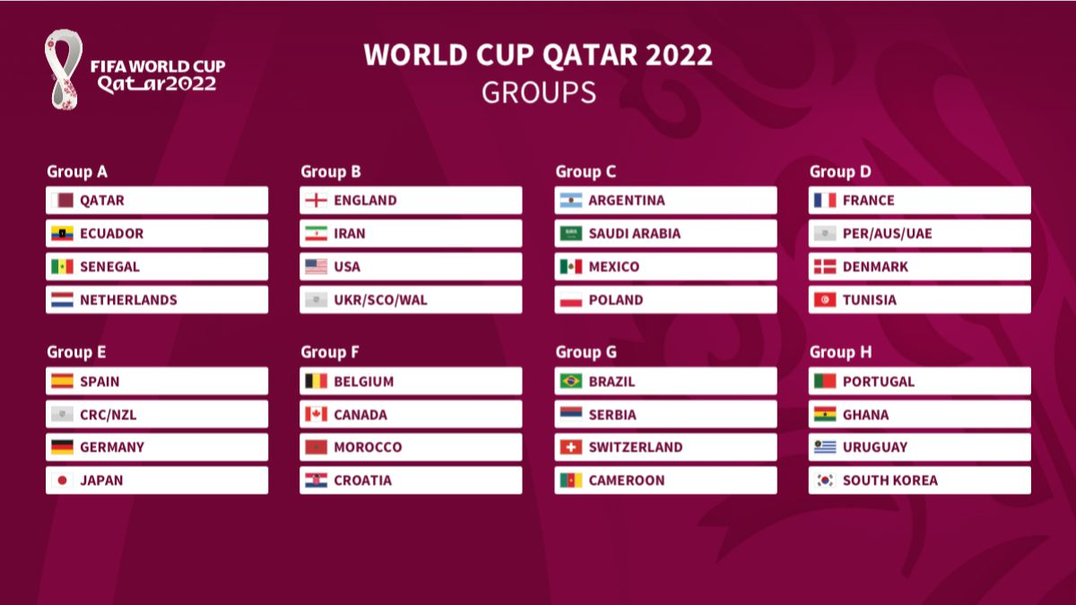
Phase de Groupe
Evaluation des forces en présence
8 groupes de 4 équipes
Déjà 29 équipes qualifiés
3 places à prendre
2 places qualificatives dans chaque groupe pour accéder à la phase à élimination directe

Slide 9
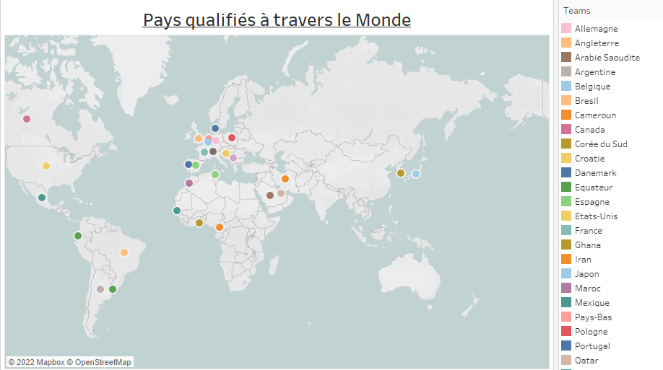

Phase de Groupe
Evaluation des forces en présence
8 groupes de 4 équipes
Déjà 29 équipes qualifiés
3 places à prendre
2 places qualificatives dans chaque groupe pour accéder à la phase à élimination directe

Slide 10
Choix de la Visualisation Tableau
Evaluation des forces en présence
Pays qualifiés à travers le monde :
Carte de symboles avec des repères en cercles pour :
situer géographiquement les pays concernés
Voir une relation entre le nombre d’équipes qualifiés et la Zone ou continent concerné

Slide 11
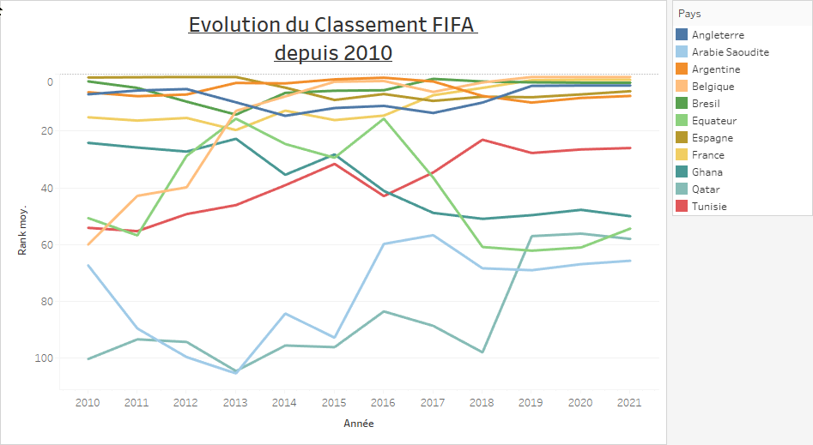
Evolution du Classement FIFA
Sélection de Valeurs pertinentes
Sélection de 10 pays au hasard
Classement calculé selon le nombre de points engrangé par chaque équipe dans le temps
Un groupe d’équipe se partage le haut du classement depuis 10 ans
Evolution notable de la Belgique

Slide 12
Choix de la Visualisation Tableau
Evaluation des forces en présence
Pays qualifiés à travers le monde :
Carte de symboles avec des repères en cercles pour :
situer géographiquement les pays concernés
Voir une relation entre le nombre d’équipes qualifiés et la Zone ou continent concerné

Slide 13
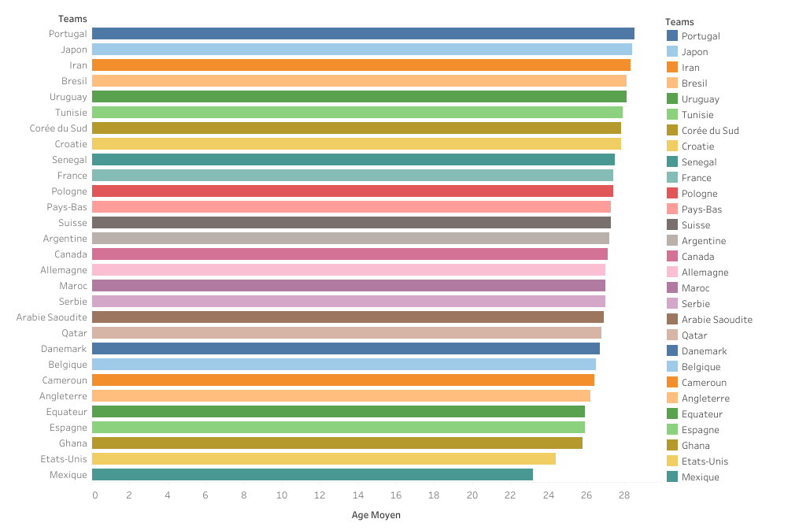
Age Moyen par équipe
Sélection de Valeurs pertinentes
Variable à aspect sportif
Permet d’évaluer l’expérience d’un groupe ou sa jeunesse
Peut renseigner sur la vision du coach de l’équipe concernée
Permet d’identifier le cycle de l’équipe

Slide 14
Choix de la Visualisation Tableau
Evaluation des forces en présence
Age Moyen par équipe
Diagramme en barres horizontales:
Exprime des variables catégorielles qualitatives (Equipes)
Rangé dans l’ordre décroissant pour une meilleure comparaison
Couleurs pour mieux différencier les variables catégorielles

Slide 15
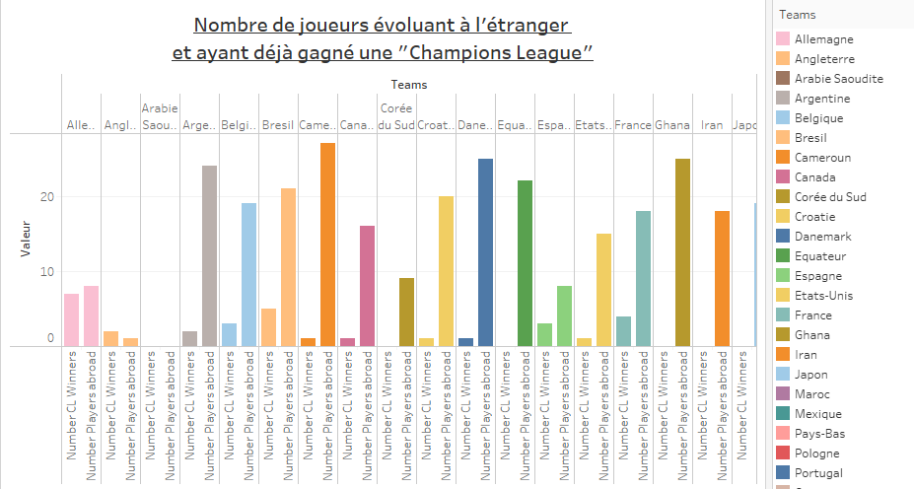
Joueurs évoluant à l’étranger et vainqueurs de la Champions League
Sélection de Valeurs pertinentes
- (Aperçu) image tronquée
Variables à aspects sportifs
Permet d’évaluer le championnat national d’un pays
Permet d’évaluer l’expérience et le niveau d’un groupe

Slide 16
Choix de la Visualisation Tableau
Evaluation des forces en présence
Joueurs évoluant à l’étranger et vainqueurs de la Champions League
Diagramme en barres verticales côte à côte:
Exprime des variables catégorielles qualitatives (Equipes)
Pour visualiser deux variables quantitatives en même temps

Slide 17
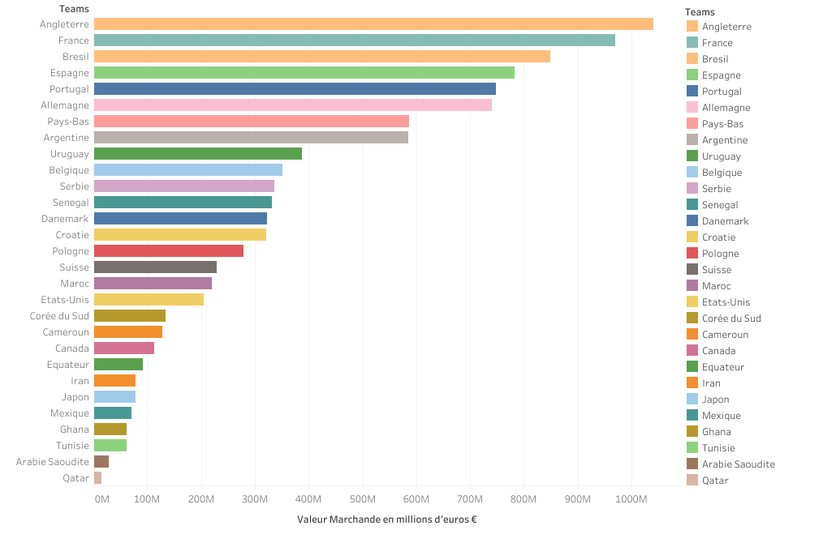
Valeur Marchande par équipe (joueurs cumulée)
Sélection de Valeurs pertinentes
- Variable à l’aspect économique et à la fois sportif
Valeur calculée selon plusieurs facteurs(salaire, contrat, performances, potentiel, âge etc…)
Variable dépendante du niveau économique et sportif dans lequel le joueur évolue

Slide 18
Choix de la Visualisation Tableau
Evaluation des forces en présence
Valeur Marchande par équipe (joueurs cumulée)
Diagramme en barres horizontales:
Exprime des variables catégorielles qualitatives (Equipes)
Rangé dans l’ordre décroissant pour une meilleure comparaison
Couleurs pour mieux différencier les variables catégorielles

Slide 19
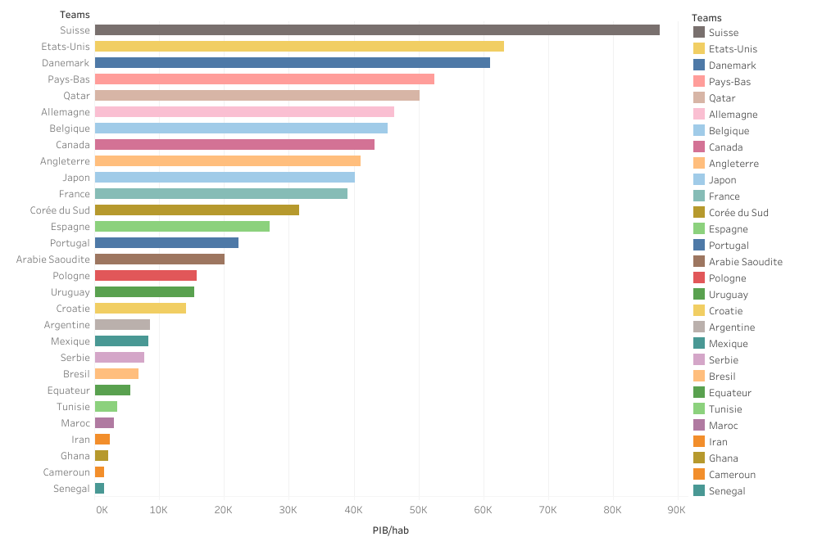
Produit Intérieur Brut / Habitant
Sélection de Valeurs pertinentes
- Variable à l’aspect économique
Valeur qui permet de mesurer la puissance financière d’un pays ainsi que son niveau de développement
Permet de mesurer une certaine qualité de vie

Slide 20
Choix de la Visualisation Tableau
Sélection de Valeurs pertinentes
Produit Intérieur Brut / Habitant
Diagramme en barres horizontales:
Exprime des variables catégorielles qualitatives (Equipes)
Rangé dans l’ordre décroissant pour une meilleure comparaison
Couleurs pour mieux différencier les variables catégorielles

Slide 21
II. Identifications des profils potentiels

Slide 22
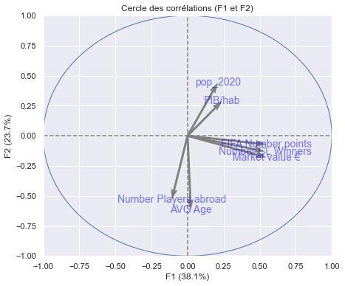
Cercle des corrélations sur F1 et F2
Liens entre les facteurs sportifs et économiques
Analyse en composantes principales
Les variables « FIFA Number points », « Number CL Winners » et « Market Value € » sont très corrélées entre elles
La composante F1 peut être qualifiée de variable « Favoris » ou « Puissance sportive »

Slide 23
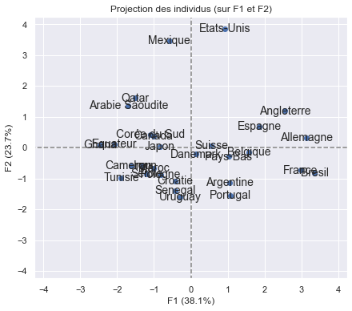
Projection des individus sur F1 et F2
Liens entre les facteurs sportifs et économiques
Analyse en composantes principales
Les pays les plus puissants se retrouvent majoritairement du côté droit de l’axe F1

Slide 24
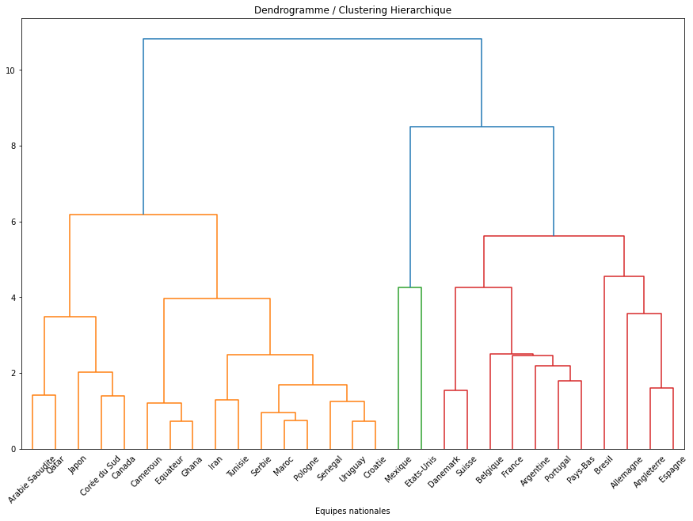
Classification des équipes
Dendrogramme
Le Dendrogramme a classé les équipes en 6 clusters :
- Le Cluster 1 : Arabie Saoudite, Qatar, Japon, Corée du Sud, Canada
- Le Cluster 2 : Cameroun, Equateur, Ghana, Iran, Tunisie, Serbie, Maroc, Pologne, Sénégal, Uruguay, Croatie
- Le Cluster 3 : Mexique, Etats-Unis
- Le Cluster 4 : Danemark, Suisse, Belgique, France, Argentine, Portugal
- Le Cluster 5 : Allemagne, Angleterre, Espagne
- Le Cluster 6 : Brésil

Slide 25
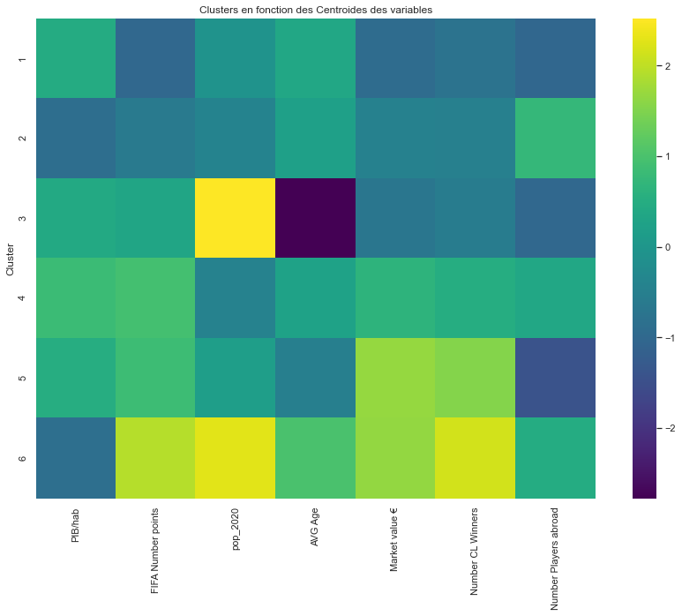
Heatmap sur les Clusters en fonction des centroïdes des variables
Classification des équipes
Heatmap
Le Cluster 6 (Le Brésil) détient de bons coeff.de.corr avec la majorité des variables
Les Clusters 1 et 2 détiennent de faibles coeff.de.corr avec la majorité des variables
Le Cluster 3 détient deux variables à fort coeff.de.corr

Slide 26
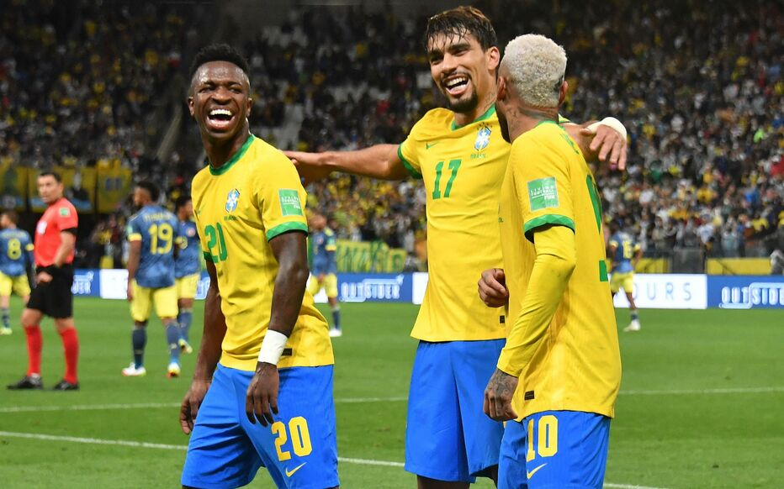
Conclusion
Les Clusters produits par le K-Means et le Dendrogramme ont révélés 6
groupes d’équipes allant des plus faibles aux plus fortes.
Les équipes des clusters 4, 5 et 6 grâce aux corrélations avec les variables et
l’analyse en composantes principales permettent de renommer ces clusters
avec les noms respectifs suivant :
Cluster 4 : Le groupe des « Outsiders »
Cluster 5 : Le groupe des « Favoris »
Cluster 6 : Le « Super-Favori »

